Slide 1
Tugas 1

Slide 2
Kelompok 10
Pradayan Adhimas Wicaksono
Dio Widiantono
Diva Aulia Zulkarnaen
Lutfi Firmandany

Slide 3
Temperature and Humidity Controller For Incubator Egg
Pentingnya pengendalian suhu dan kelembaban dalam proses inkubasi telur. Inkubator telur merupakan perangkat vital dalam peternakan yang memungkinkan telur hewan untuk menetas dengan sukses. Suatu lingkungan inkubasi yang stabil dan terkontrol dengan baik adalah kunci untuk menghasilkan anak ayam atau burung yang sehat dan kuat. Fluktuasi suhu yang tidak terkendali atau tingkat kelembaban yang tidak sesuai dapat menyebabkan kerusakan embrio dan hasil yang buruk dalam penetasan telur. Oleh karena itu, pengembangan sistem otomatis untuk mengontrol suhu dan kelembaban, serta memantau kondisi inkubator, merupakan langkah yang krusial dalam memastikan keberhasilan proses inkubasi telur dalam industri peternakan.

Slide 4
Topik
1. Temperature and Humidity Controller For Incubator Egg
2. LPG Gas Leakage Detection using Arduino
3.Temperature Based Fan Speed Controller

Slide 5
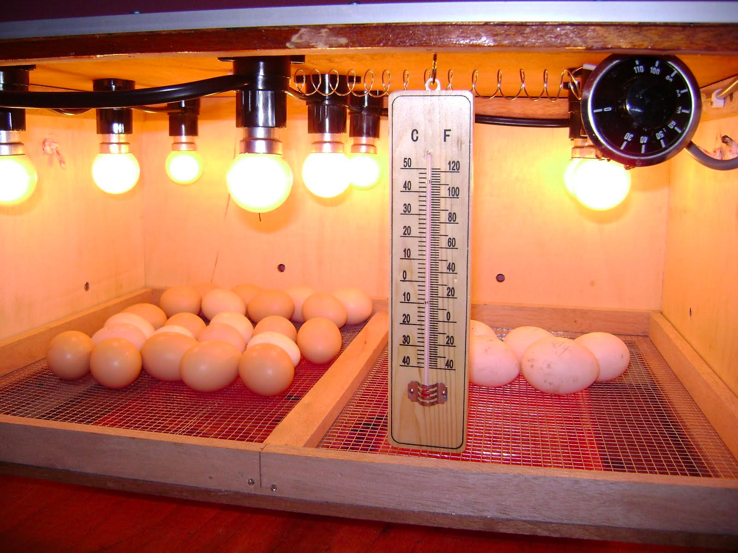
Permasalahan
Permasalahan krusial yang dihadapi dalam konteks inkubator telur adalah fluktuasi suhu dan kelembaban yang tidak terkendali. Tidak hanya dapat menyebabkan kematian embrio dalam telur, tetapi juga menghasilkan hasil yang buruk dalam penetasan telur, dengan anak ayam atau burung yang mungkin memiliki cacat fisik atau kesehatan yang buruk. Kondisi inkubasi yang tidak tepat juga memerlukan pengawasan intensif oleh peternak, yang sering kali tidak efisien dalam hal waktu dan sumber daya yang dibutuhkan.
Lebih lanjut, risiko kontaminasi mikroba dan gangguan listrik tiba-tiba menjadi perhatian serius. Oleh karena itu, pengembangan sistem pengendalian otomatis yang handal untuk suhu dan kelembaban dalam inkubator telur sangat penting untuk meningkatkan tingkat kelangsungan hidup embrio, kualitas anak ayam yang menetas, serta efisiensi dan produktivitas dalam industri peternakan.

Slide 6
Tugas 2

Slide 7
Tugas 2
Lima elemen kunci analisis teknik “Temperature dan Humidity Monitoring for Egg Incubator”
Numerik:
Menentukan suhu dan kelembaban secara numerik adalah elemen kunci dalam pemantauan. Misalnya, suhu dapat diukur dalam derajat Celsius (°C) atau Fahrenheit (°F), sementara kelembaban dapat diukur dalam persentase (%).
Variabel:
Variabel yang diukur dalam pemantauan ini adalah suhu dan kelembaban. Suhu adalah variabel yang mengukur sejauh mana inkubator menjaga suhu yang diinginkan, sedangkan kelembaban mengukur sejauh mana tingkat kelembaban dipertahankan.
Dimensi:
Dimensi mengacu pada besarnya ruang atau area yang dimonitor dalam inkubator. Dalam hal ini, dimensi dapat merujuk pada volume atau luas permukaan inkubator yang perlu dipantau agar suhu dan kelembaban dapat terdistribusi dengan baik.

Slide 8
Tugas 2
Lima elemen kunci analisis teknik “Temperature dan Humidity Monitoring for Egg Incubator”
Satuan:
Pada alat ini satuan yang harus ditentukan adalah suhu yang dapat diukur dalam satuan seperti °C atau °F, sementara kelembaban diukur dalam persentase (%).
Angka Penting:
Angka penting adalah angka-angka yang relevan dalam hasil pengukuran. Misalnya, jika suhu sangat kritis dalam proses penetasan telur, maka angka penting untuk suhu mungkin mencakup desimal hingga beberapa tempat, seperti 37.5°C. Juga, ketepatan kelembaban dengan beberapa digit desimal mungkin penting dalam kasus-kasus tertentu.

Slide 9
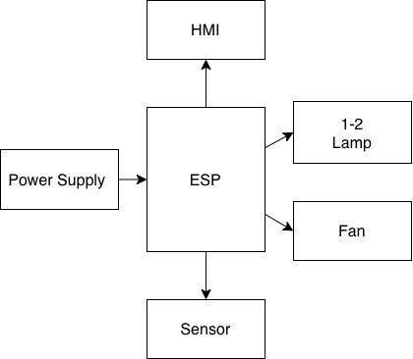
Tugas 2
2. Diagram Blok sistem

Slide 10
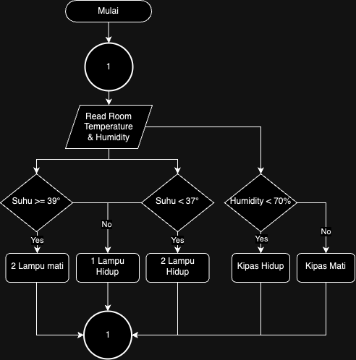
Tugas 2
3. Flowchart

Slide 11
Tugas 2
Rencana Komponen
DHT22
ESP82866
Lampu
Relay
Power supply
Fan

Slide 12
Tugas 3

Slide 13
Tugas 3
Spesifikasi alat
Alat Temperature and Humidity Controller For Incubator Egg menggunakan mikrokontroler ESP8266, sensor DHT22, dan 2 buah lampu berukuran 5 watt. Mikrokontroler ESP8266 berperan sebagai otak pusat dalam perangkat ini, mengelola semua operasi. Ini memiliki kemampuan WiFi yang memungkinkan untuk terhubung ke jaringan dan berkomunikasi dengan perangkat lain. Sensor DHT22 digunakan untuk mengukur suhu dan kelembaban di dalam inkubator telur. Rentang pengukuran suhu biasanya berkisar dari -40°C hingga 80°C, sedangkan rentang kelembaban dapat mencapai 0% hingga 100% RH. Selain itu, perangkat ini dilengkapi dengan dua lampu berdaya 5 watt masing-masing, yang digunakan untuk mengatur suhu dalam inkubator dengan cara menghasilkan panas. Kedua lampu ini dapat diatur berdasarkan pembacaan suhu dan kelembaban dari sensor, menciptakan kondisi lingkungan yang sesuai untuk mengejar keberhasilan penetasan telur dalam inkubator.

Slide 14
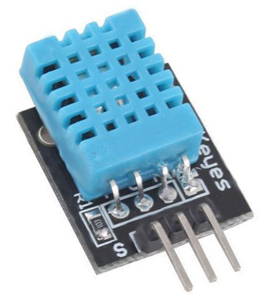
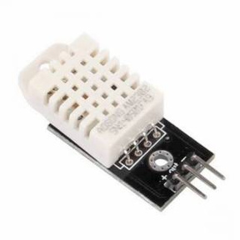
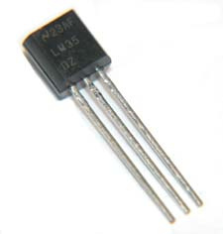
Tugas 3
Perbandingan Komponen
Sensor
DHT11
Ketelitian: DHT11 memiliki ketelitian yang relatif rendah, biasanya dalam kisaran ±2°C.
Rentang Suhu: DHT11 dapat mengukur suhu dalam rentang -20°C hingga 50°C.
Kelembaban: Selain suhu, DHT11 juga mengukur kelembaban relatif dengan ketelitian sekitar ±5%.
DHT22
Ketelitian: DHT22 memiliki ketelitian yang lebih baik daripada DHT11, biasanya dalam kisaran ±0.5°C untuk suhu.Rentang Suhu: DHT22 memiliki rentang suhu yang lebih luas, yaitu -40°C hingga 80°C.
Kelembaban: DHT22 juga mengukur kelembaban relatif dengan ketelitian sekitar ±2%.
Waktu permintaan bacaan sensor adalah 2 detik
LM35
Ketelitian: LM35 dikenal dengan ketelitian yang sangat tinggi, biasanya dalam kisaran ±0.5°C.
Rentang Suhu: LM35 biasanya memiliki rentang suhu yang lebih terbatas, sekitar -55°C hingga 150°C, tergantung pada variannya.
Tidak dapat mengukur kelembaban udara, hanya suhu saja.

Slide 15
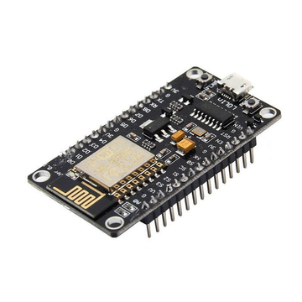
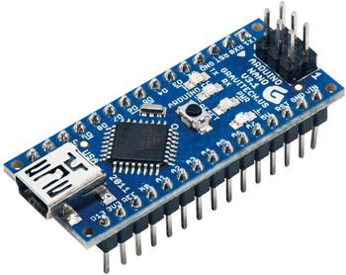
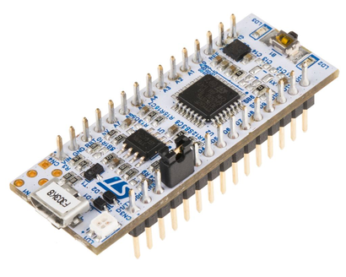
Tugas 3
Perbandingan Komponen
Microkontroler
ESP8266
ESP8266 adalah modul WiFi berbasis mikrokontroler yang dikembangkan oleh Espressif Systems.
Biasanya digunakan untuk aplikasi IoT (Internet of Things) karena kemampuan bawaan WiFi-nya.
Arduino Nano
Arduino Nano adalah pilihan yang baik untuk proyek elektronik umum dan prototyping, terutama jika Anda tidak memerlukan koneksi WiFi atau fitur jaringan lainnya.
Dapat diprogram menggunakan bahasa pemrograman C/C++ dengan IDE Arduino yang mudah digunakan.
STM32
STM32 memiliki arsitektur yang lebih kuat daripada ESP8266 dan Arduino Nano, yang memungkinkan penggunaan yang lebih luas dalam berbagai aplikasi, termasuk IoT, otomasi, kendali motor, dan banyak lagi.
Biasanya lebih mahal daripada ESP8266 dan Arduino Nano, tetapi menawarkan lebih banyak fitur dan kinerja yang tinggi.

Slide 16
Tugas 3
Kesimpulan
Microkontroler yang dipilih:
ESP8266
“karena pada Microkontroler ESP8266 sudah terdapat modul wifi didalamnya yang dapat digunakan sebagai konektifitas IoT”
Sensor yang dipilih
DHT22
“karena meski secara harga lebih mahal dibanding DHT11 dan LM35 namun memiliki performansi dan spesifikasi yang jauh lebih baik”

Slide 17
Hatur
Thank You

